Slide 1
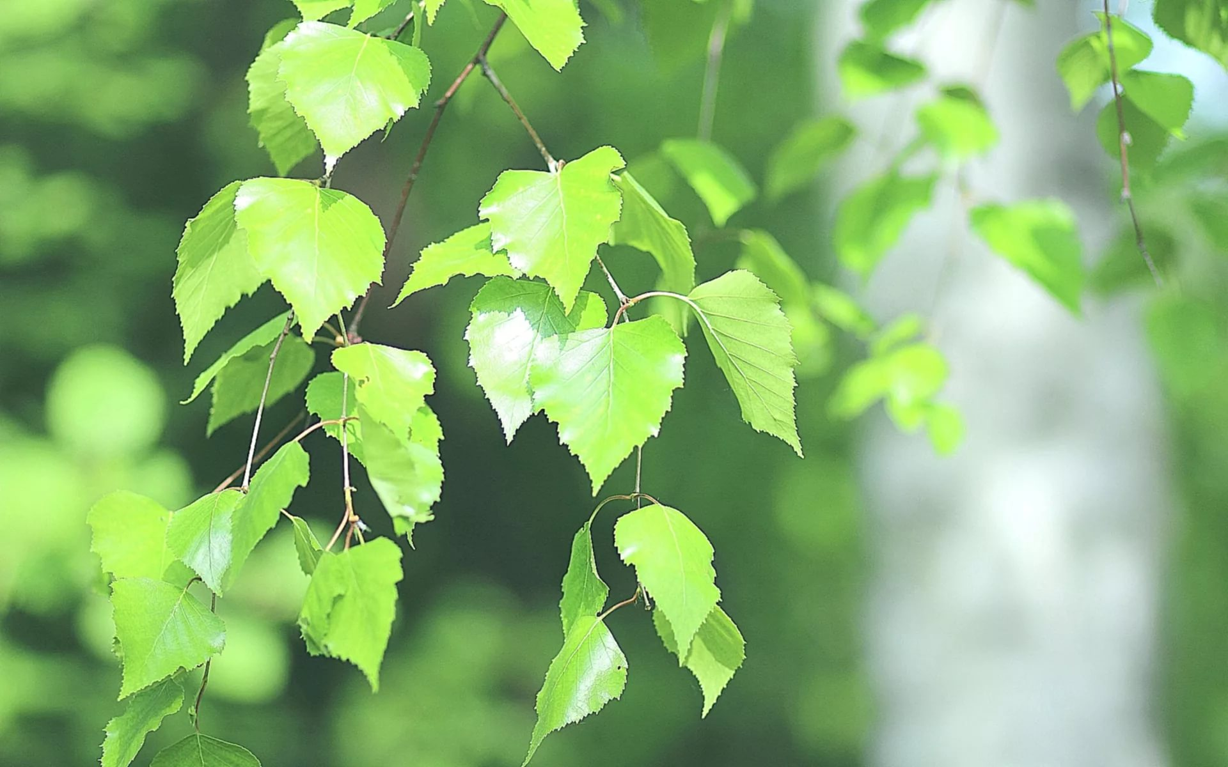
«Край мой северный»
Что мы Родиной зовем? Дом, где мы с тобой растем, И березки у дороги, По которой мы идем! Что мы родиной зовем? Солнце в небе голубом И душистый, золотистый Хлеб за праздничным столом! Что мы родиной зовем? Край, где мы с тобой живем! В. Степанов

Slide 2
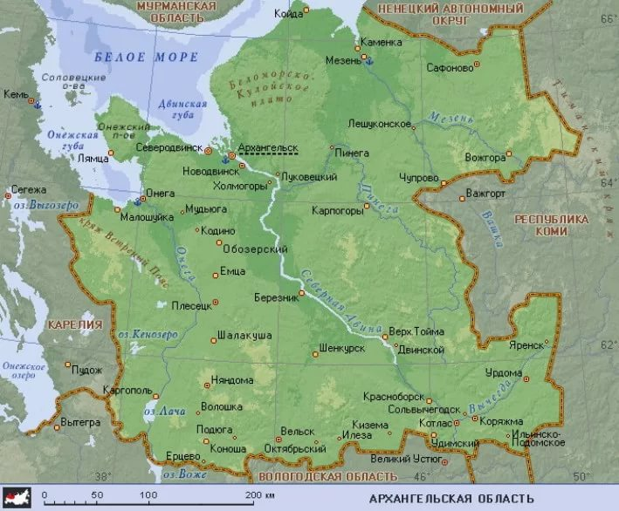
Архангельская область

Slide 3
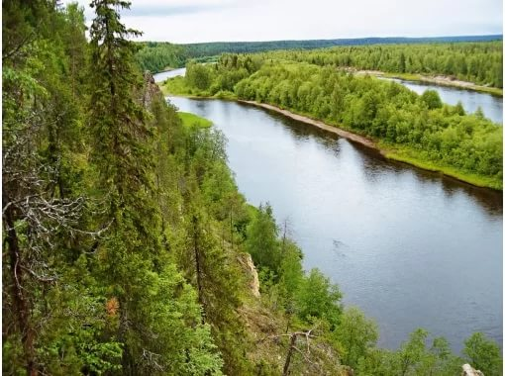
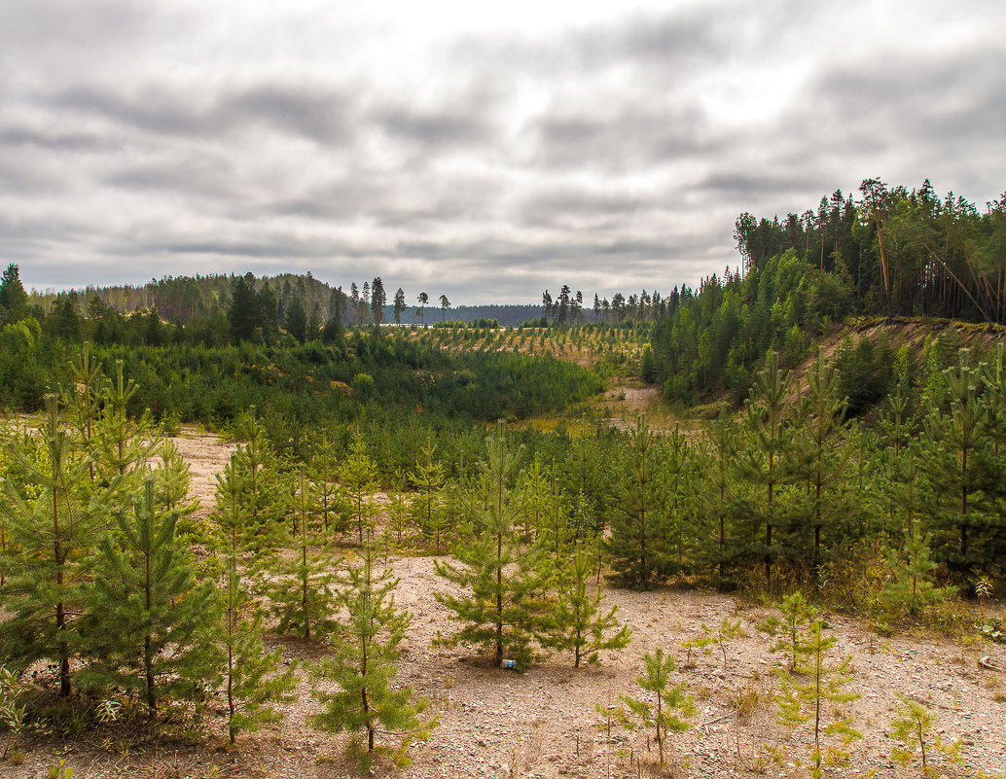
Природа северного края

Slide 4
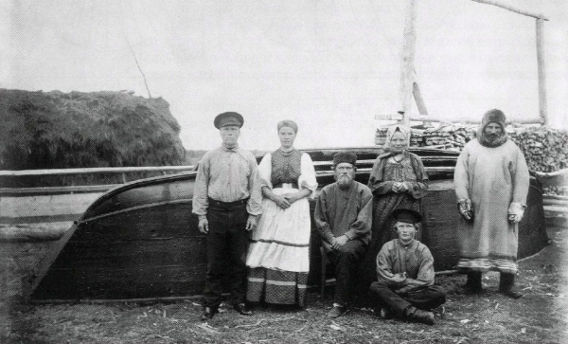
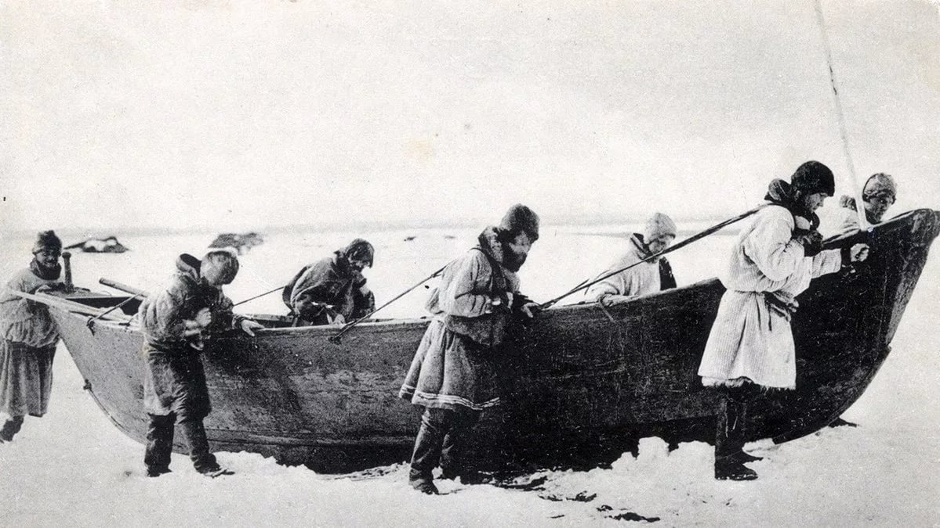
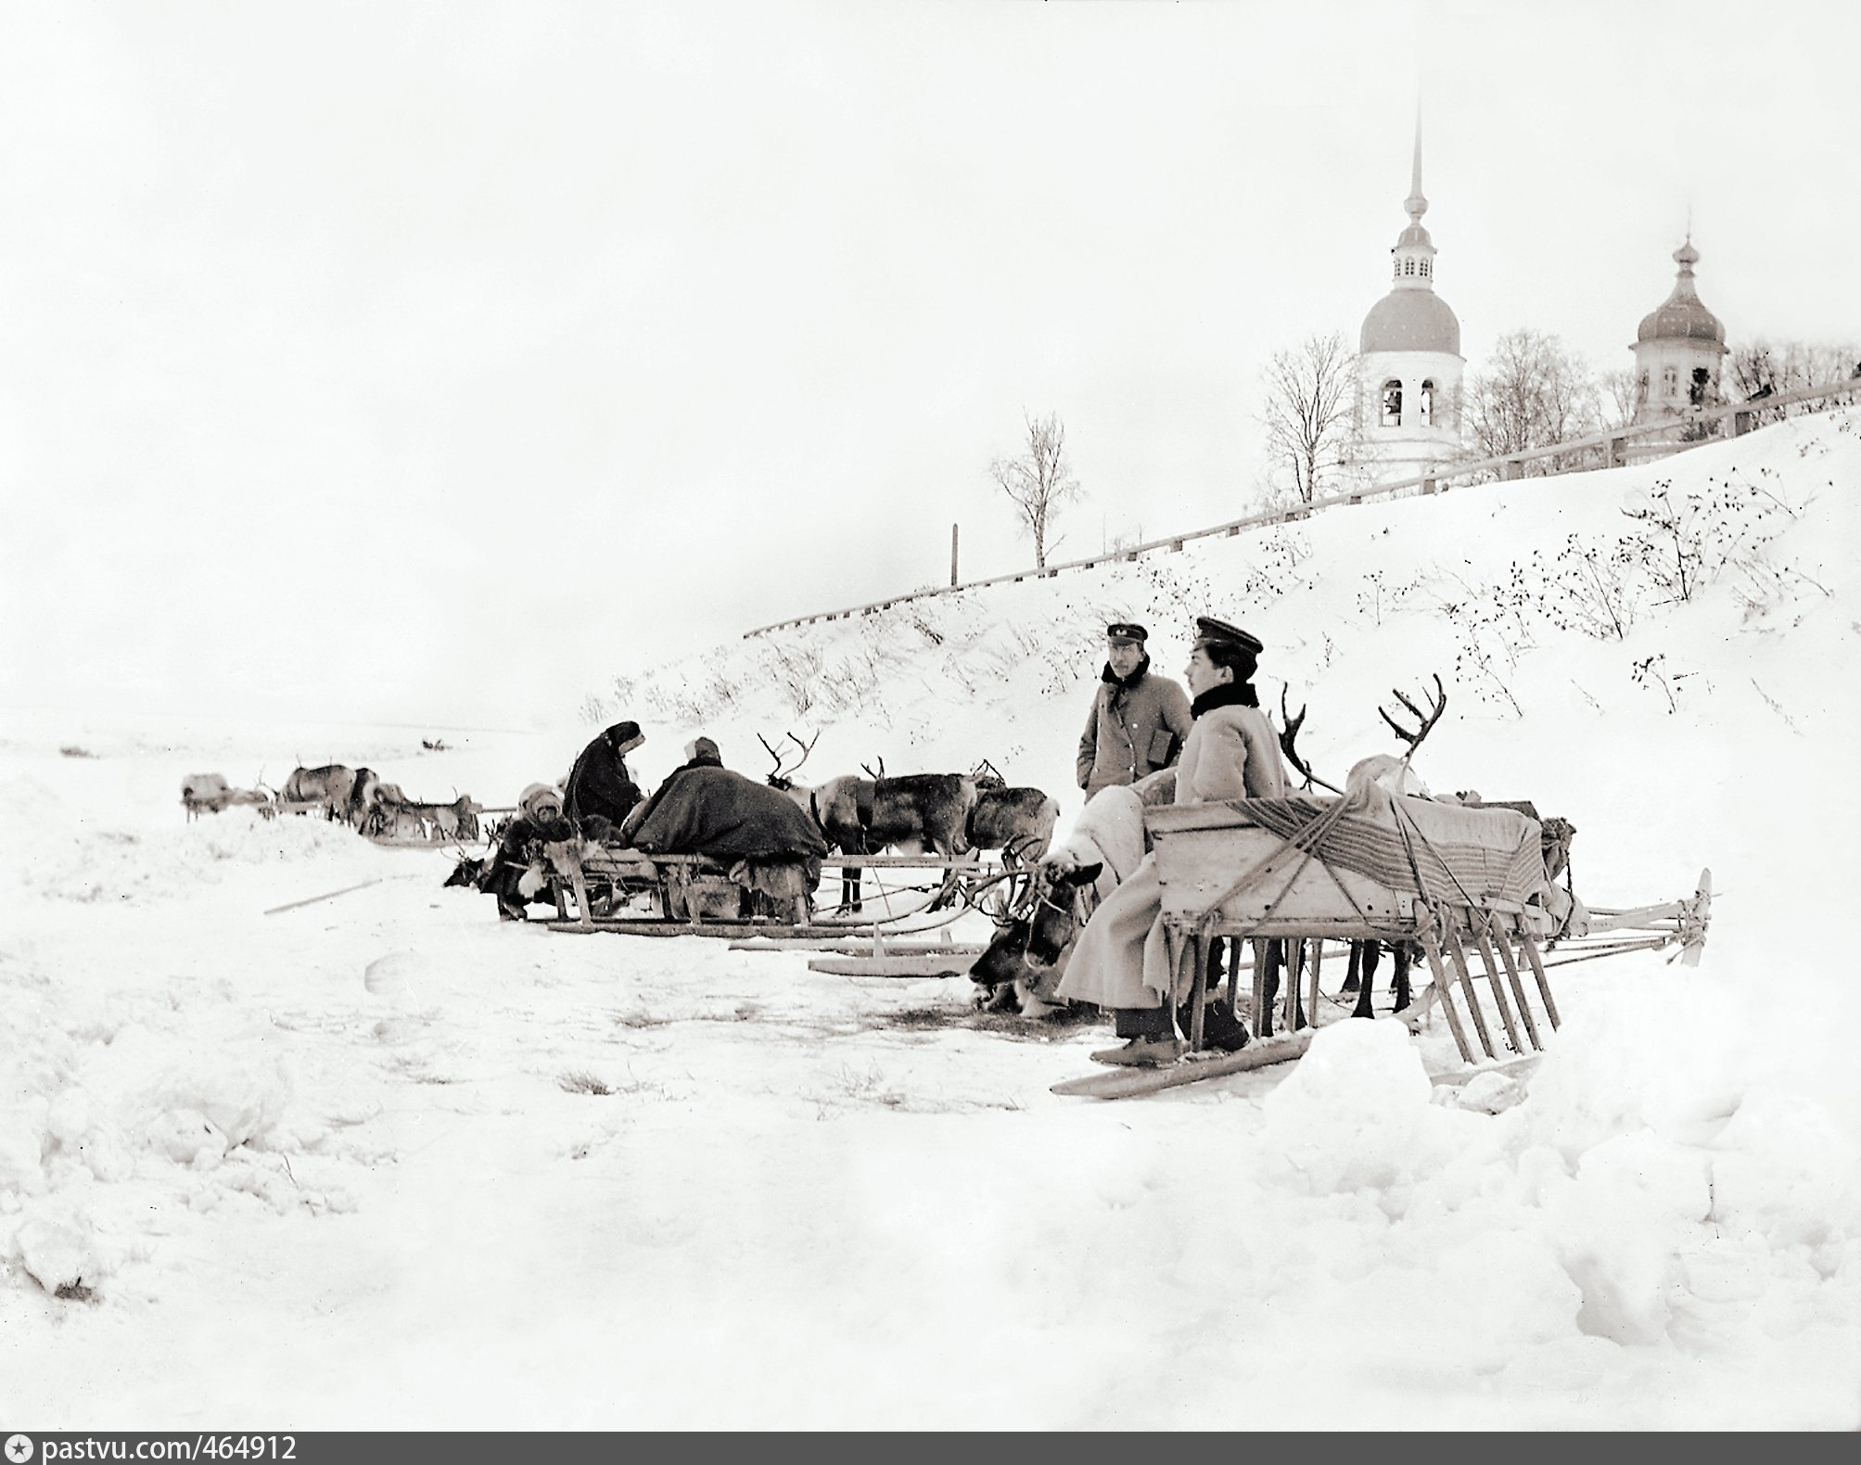
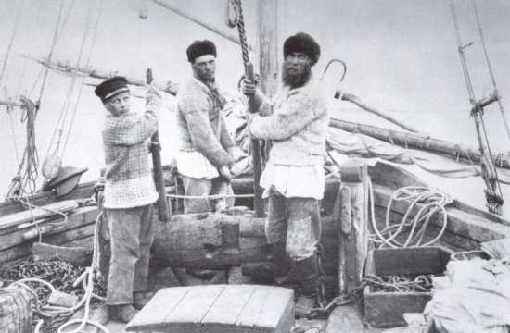
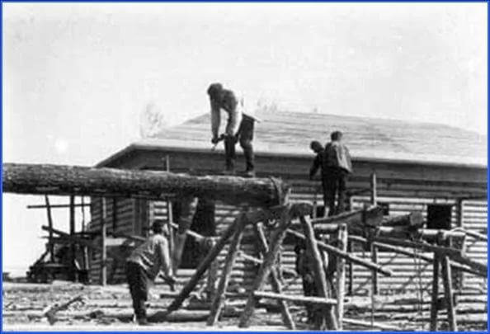
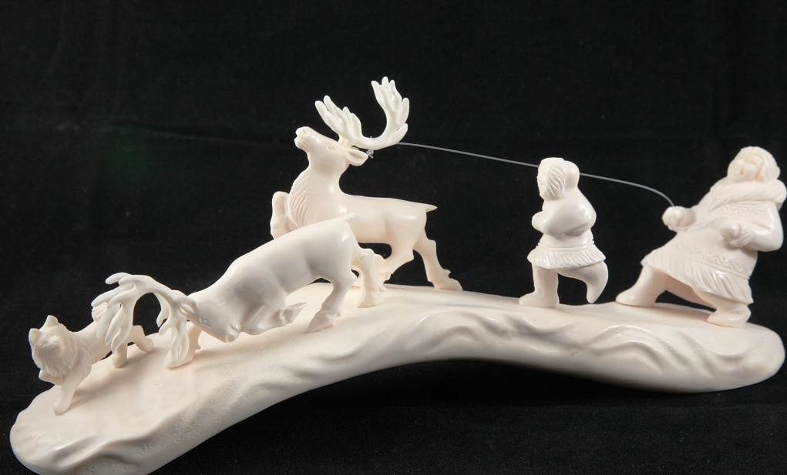

Slide 5
